Slide 1
INTODUÇÃO À LÓGICA BIVALENTE E À TEORIA
DOS CONJUNTOS
Tema: Lógica e teoria dos conjuntos

Slide 2

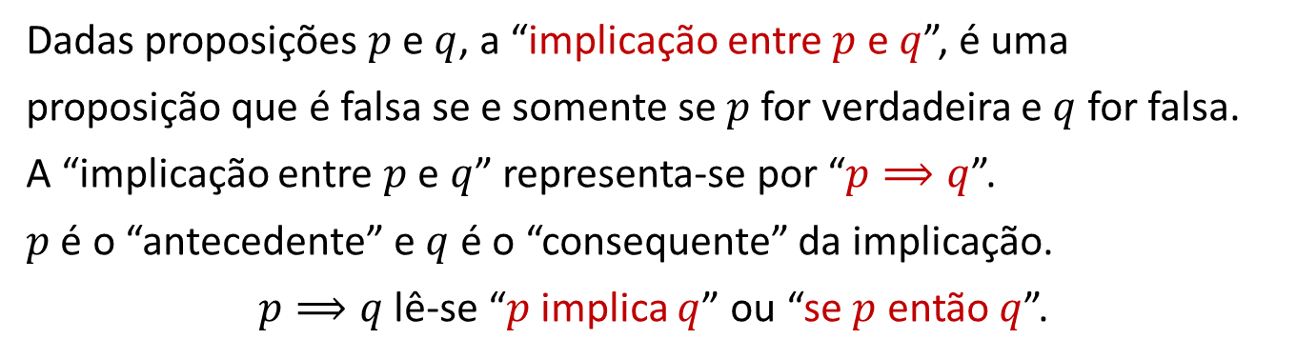
INTRODUÇÃO À LÓGICA BIVALENTE E À TEORIA DOS CONJUNTOS
LÓGICA E TEORIA DOS CONJUNTOS
Definição
Dadas proposições $p$ e $q$, a “implicação entre $p$ e $q$”, é uma
proposição que é falsa se e somente se $p$ for verdadeira e $q$ for falsa.
A “implicação entre $p$ e $q$” representa-se por “$p⟹q$”.
$p$ é o “antecedente” e $q$ é o “consequente” da implicação.
$p⟹q$lê-se “$p$ implica $q$” ou “se $p$ então $q$”.

Slide 3

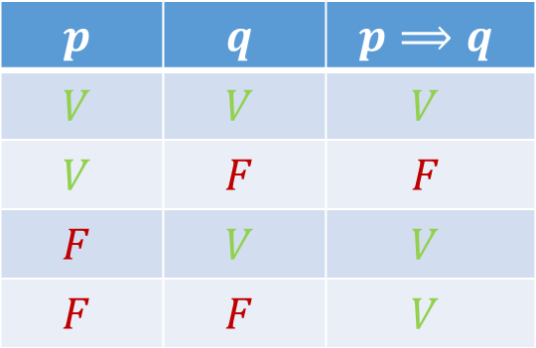
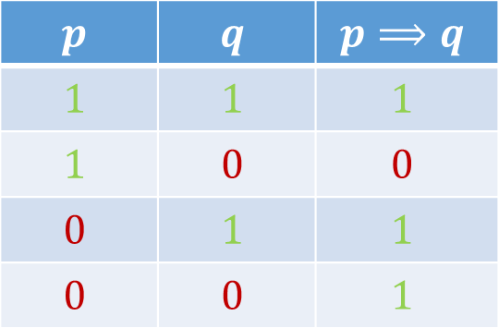
INTRODUÇÃO À LÓGICA BIVALENTE E À TEORIA DOS CONJUNTOS
LÓGICA E TEORIA DOS CONJUNTOS
Podemos representar os possíveis valores lógicos da implicação
entre duas proposições recorrendo a uma tabela de verdade:
Conjugação $\left(⟹\right)$
$$p$$ | $$q$$ | $$p⟹q$$
$$V$$ | $$V$$ | $$V$$
$$V$$ | $$F$$ | $$F$$
$$F$$ | $$V$$ | $$V$$
$$F$$ | $$F$$ | $$V$$
$$p$$ | $$q$$ | $$p⟹q$$
$$1$$ | $$1$$ | $$1$$
$$1$$ | $$0$$ | $$0$$
$$0$$ | $$1$$ | $$1$$
$$0$$ | $$0$$ | $$1$$

Slide 4


INTRODUÇÃO À LÓGICA BIVALENTE E À TEORIA DOS CONJUNTOS
LÓGICA E TEORIA DOS CONJUNTOS
Exemplo 9
Considera as proposições:
$a$: $2+2=4 b$: $1>5 c$: $\frac{2+3}{5}=\frac{2}{5}+\frac{3}{5} d$: $\frac{3}{4}>\frac{4}{5}$
As proposições $a$ e $c$, são verdadeiras; $b$ e $d$ são falsas.
$$b⟹a \text{é }\text{uma} \text{implica}\text{çã}\text{o} \text{e} \text{pode} \text{ler}\text{−}\text{se}\text{ “}\text{se} b \text{ent}\text{ã}\text{o} a\text{”:}$$
Se $1>5$ então $2+2=4$
Antecedente
Consequente

Slide 5
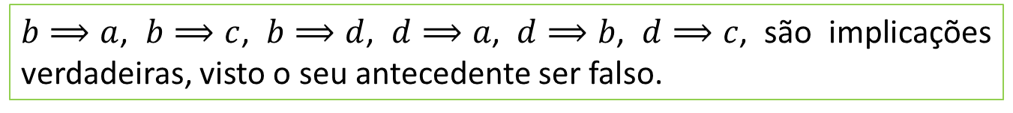
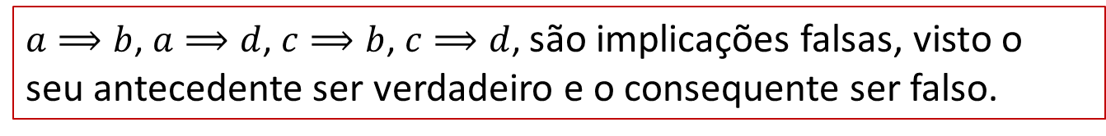
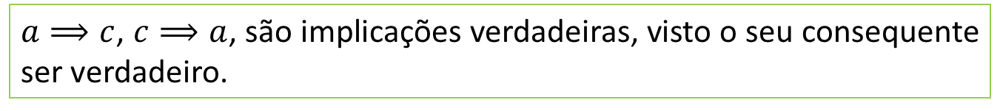
INTRODUÇÃO À LÓGICA BIVALENTE E À TEORIA DOS CONJUNTOS
LÓGICA E TEORIA DOS CONJUNTOS
Exemplo 9 (continuação)
Considera as proposições:
$a$: $2+2=4 b$: $1>5 c$: $\frac{2+3}{5}=\frac{2}{5}+\frac{3}{5} d$: $\frac{3}{4}>\frac{4}{5}$
$b⟹a$, $b⟹c$, $b⟹d$, $d⟹a$, $d⟹b$, $d⟹c$, são implicações verdadeiras, visto o seu antecedente ser falso.
$a⟹c$, $c⟹a$, são implicações verdadeiras, visto o seu consequente ser verdadeiro.
$a⟹b$, $a⟹d$, $c⟹b$, $c⟹d$, são implicações falsas, visto o
seu antecedente ser verdadeiro e o consequente ser falso.

Slide 6

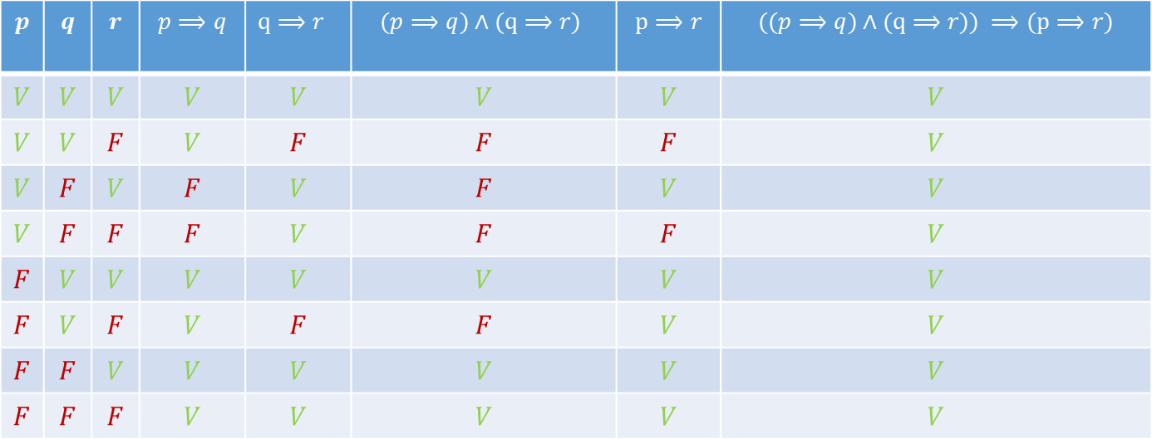

INTRODUÇÃO À LÓGICA BIVALENTE E À TEORIA DOS CONJUNTOS
LÓGICA E TEORIA DOS CONJUNTOS
Propriedade 4
Dadas proposições $p$, $q$ e $r$ se $p⟹q$ e $q⟹r$ então $p⟹r$.
Dadas três proposições $p$, $q$ e $r$ podemos verificar na tabela de verdade os valores lógicos das implicações $p⟹q, q⟹r$ e $p⟹r$ .
$$p$$ | $$q$$ | $$r$$ | $$p⟹q$$ | $q⟹r$ | $$(p⟹q)∧(q⟹r\text{)}$$ | $$p⟹r$$ | $$((p⟹q)∧(q⟹r\text{))} ⟹(p⟹r)$$
$$V$$ | $$V$$ | $$V$$ | $$V$$ | $$V$$ | $$V$$ | $$V$$ | $$V$$
$$V$$ | $$V$$ | $$F$$ | $$V$$ | $$F$$ | $$F$$ | $$F$$ | $$V$$
$$V$$ | $$F$$ | $$V$$ | $$F$$ | $$V$$ | $$F$$ | $$V$$ | $$V$$
$$V$$ | $$F$$ | $$F$$ | $$F$$ | $$V$$ | $$F$$ | $$F$$ | $$V$$
$$F$$ | $$V$$ | $$V$$ | $$V$$ | $$V$$ | $$V$$ | $$V$$ | $$V$$
$$F$$ | $$V$$ | $$F$$ | $$V$$ | $$F$$ | $$F$$ | $$V$$ | $$V$$
$$F$$ | $$F$$ | $$V$$ | $$V$$ | $$V$$ | $$V$$ | $$V$$ | $$V$$
$$F$$ | $$F$$ | $$F$$ | $$V$$ | $$V$$ | $$V$$ | $$V$$ | $$V$$

Slide 7
INTRODUÇÃO À LÓGICA BIVALENTE E À TEORIA DOS CONJUNTOS
LÓGICA E TEORIA DOS CONJUNTOS
Em lógica, os parênteses indicam, tal como acontece na Aritmética,
a operação prioritária. Na ausência de parênteses, algumas operações
lógicas têm prioridade sobre outras.
Por convenção, em qualquer sequência de operações lógicas, a menos
que existam parênteses, respeitam-se as seguintes prioridades:
negação; conjunção e disjunção; implicação e equivalência.

Slide 8
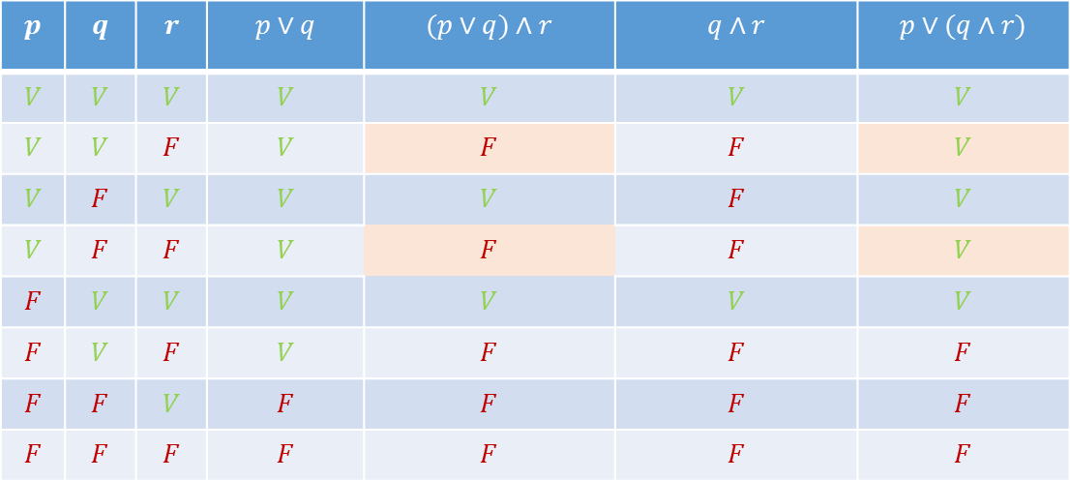

INTRODUÇÃO À LÓGICA BIVALENTE E À TEORIA DOS CONJUNTOS
LÓGICA E TEORIA DOS CONJUNTOS
Exemplo 10
Quando as operações têm a mesma prioridade é indispensável usar
parênteses.
Por exemplo,
$(p∨q)∧r$ e $p∨(q∧r)$
têm significados diferentes e podemos verificá-lo recorrendo a uma tabela de verdade.
$$p$$ | $$q$$ | $$r$$ | $$p∨q$$ | $$(p∨q)∧r$$ | $$q∧r$$ | $$p∨(q∧r)$$
$$V$$ | $$V$$ | $$V$$ | $$V$$ | $$V$$ | $$V$$ | $$V$$
$$V$$ | $$V$$ | $$F$$ | $$V$$ | $$F$$ | $$F$$ | $$V$$
$$V$$ | $$F$$ | $$V$$ | $$V$$ | $$V$$ | $$F$$ | $$V$$
$$V$$ | $$F$$ | $$F$$ | $$V$$ | $$F$$ | $$F$$ | $$V$$
$$F$$ | $$V$$ | $$V$$ | $$V$$ | $$V$$ | $$V$$ | $$V$$
$$F$$ | $$V$$ | $$F$$ | $$V$$ | $$F$$ | $$F$$ | $$F$$
$$F$$ | $$F$$ | $$V$$ | $$F$$ | $$F$$ | $$F$$ | $$F$$
$$F$$ | $$F$$ | $$F$$ | $$F$$ | $$F$$ | $$F$$ | $$F$$

Slide 9
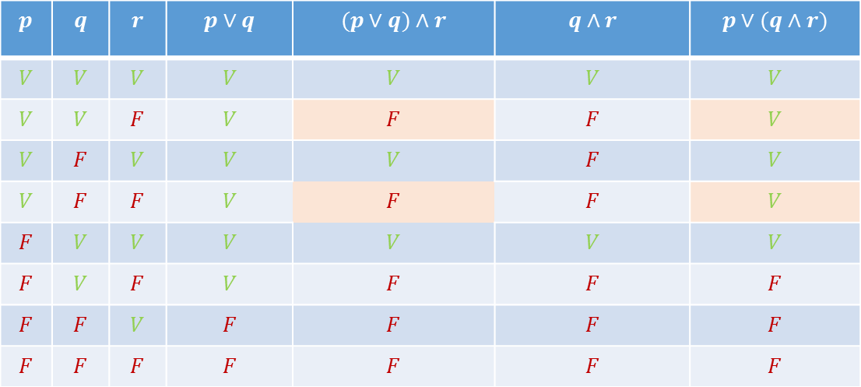
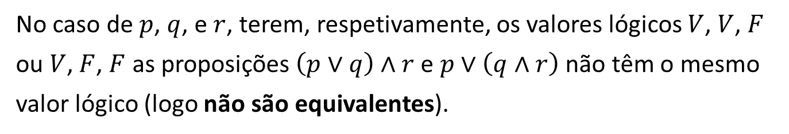
INTRODUÇÃO À LÓGICA BIVALENTE E À TEORIA DOS CONJUNTOS
LÓGICA E TEORIA DOS CONJUNTOS
$$p$$ | $$q$$ | $$r$$ | $$p∨q$$ | $$(p∨q)∧r$$ | $$q∧r$$ | $$p∨(q∧r)$$
$$V$$ | $$V$$ | $$V$$ | $$V$$ | $$V$$ | $$V$$ | $$V$$
$$V$$ | $$V$$ | $$F$$ | $$V$$ | $$F$$ | $$F$$ | $$V$$
$$V$$ | $$F$$ | $$V$$ | $$V$$ | $$V$$ | $$F$$ | $$V$$
$$V$$ | $$F$$ | $$F$$ | $$V$$ | $$F$$ | $$F$$ | $$V$$
$$F$$ | $$V$$ | $$V$$ | $$V$$ | $$V$$ | $$V$$ | $$V$$
$$F$$ | $$V$$ | $$F$$ | $$V$$ | $$F$$ | $$F$$ | $$F$$
$$F$$ | $$F$$ | $$V$$ | $$F$$ | $$F$$ | $$F$$ | $$F$$
$$F$$ | $$F$$ | $$F$$ | $$F$$ | $$F$$ | $$F$$ | $$F$$
No caso de $p$, $q$, e $r$, terem, respetivamente, os valores lógicos $V$, $V$, $F$
ou $V$, $F$, $F$ as proposições $\left(p∨q\right)∧r$e $p∨\left(q∧r\right)$ não têm o mesmo
valor lógico (logo não são equivalentes).

Slide 10
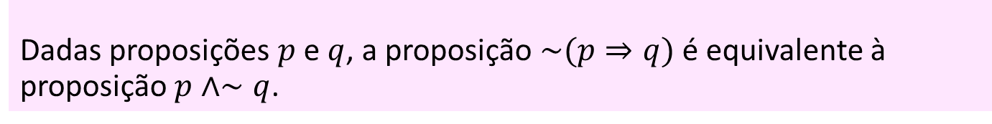
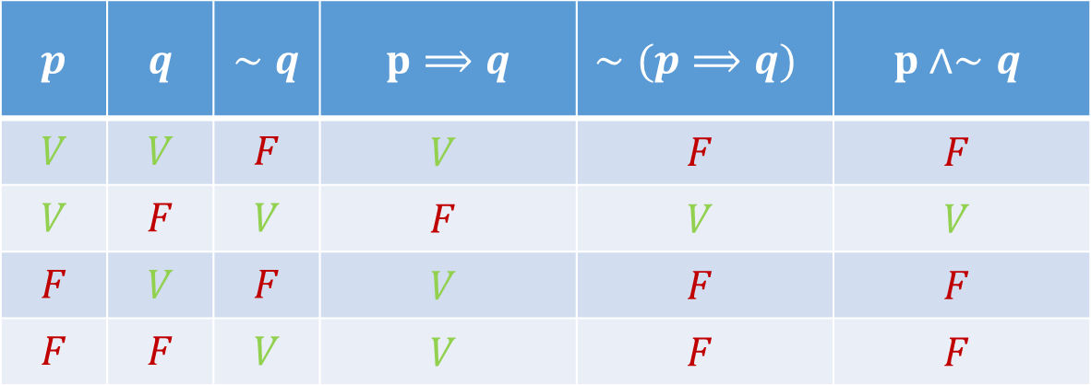
INTRODUÇÃO À LÓGICA BIVALENTE E À TEORIA DOS CONJUNTOS
LÓGICA E TEORIA DOS CONJUNTOS
Propriedade 5
Dadas proposições $p$ e $q$, a proposição $\sim (p⇒q)$ é equivalente à proposição $p∧∼q$.
Podemos provar esta propriedade construíndo uma tabela de verdade:
$$p$$ | $$q$$ | $$∼q$$ | $p⟹q$ | $$∼(p⟹q)$$ | $$p∧∼q$$
$$V$$ | $$V$$ | $$F$$ | $$V$$ | $$F$$ | $$F$$
$$V$$ | $$F$$ | $$V$$ | $$F$$ | $$V$$ | $$V$$
$$F$$ | $$V$$ | $$F$$ | $$V$$ | $$F$$ | $$F$$
$$F$$ | $$F$$ | $$V$$ | $$V$$ | $$F$$ | $$F$$

Slide 11
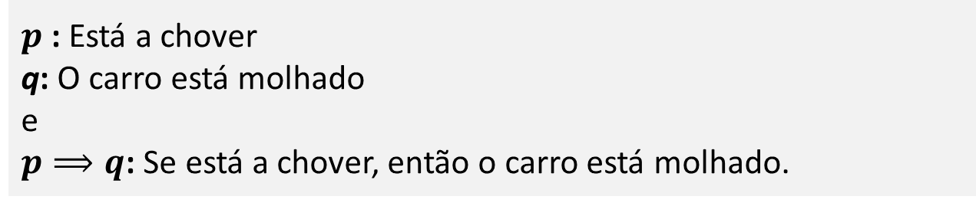
INTRODUÇÃO À LÓGICA BIVALENTE E À TEORIA DOS CONJUNTOS
LÓGICA E TEORIA DOS CONJUNTOS
Exemplo 11
Considera as proposições:
$p$: Está a chover
q: O carro está molhado
e
$p⟹q$: Se está a chover, então o carro está molhado.
Esta implicação é falsa se for verdadeira a seguinte proposição:
“Está a chover e o carro não está molhado”.

